Slide 1
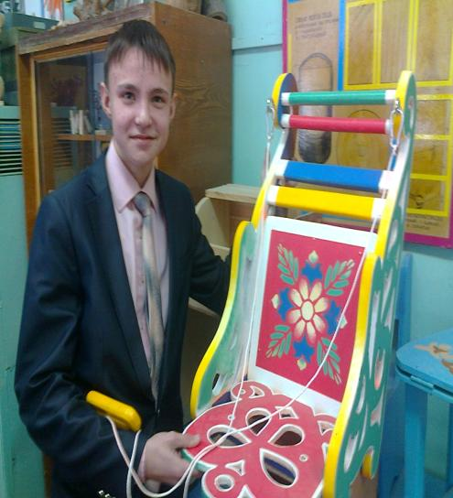
АЗБУКА УМЕНИЯ
ПРЕЗЕНТАЦИЯ цикла уроков-занятий по художественной технологии в 7-8 классе общеобразовательной школы №27 города Набережные Челны Республики Татарстан учителя Высшей квалификационной категории Цветкова Юрия Владимировича

Slide 2
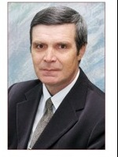
«ТРОПОЮ МАСТЕРА»
Так мы назвали четыре занятия подряд по единой теме базовой учебной программы по художественной обработке
древесины
. Как же объединить две педагогические функции – обучающую и воспитательную в условиях школьной мастерской для реализации поставленной учителем задачи: развивать творчество ребенка средствами народной художественной культуры? Предлагаемый учителем вариант – лишь один из многочисленных путей в решении поставленной задачи.

Slide 3
Азбука начинается с первой буквы, итак – А :
А почему бы человеку не жить в обычной рубленой избе без всяких украшений ее снаружи и изнутри? Может и так «сойдет»? Нет. В том и заключена вековая мудрость народная, что без созидания красивого, без возможности хотя бы таким способом – от красивой вещи к красоте родного порога – не мыслили предки наши своей жизни и нам того же завещали.
Единство представлений о красоте определяло единство художественного стиля, и это, как броня, защищало народное творчество от пошлости. Преодолевая время, подлинная культура объединяет минувшее, настоящее и будущее. И безмерно право пушкинское суждение:» Уважение к минувшему – вот черта, отличающая образованность от дикости».
Красоту нельзя отделить от пользы, пользу – от красоты.

Slide 4
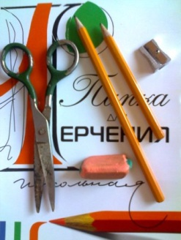
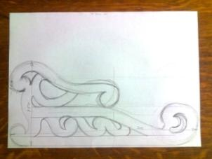
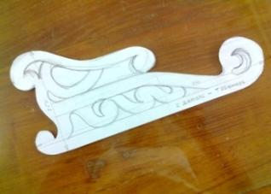
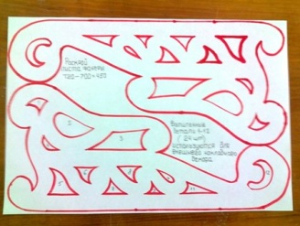
Б- будем учиться уметь создавать красивое и полезное, пройдя тропою мастера…
Выполнение эскизов, зарисовок, макетирование отдельных деталей изделия.
Выполнение шаблонов в натуральную величину с учетом габаритных размеров основы санок: 700*350

Slide 5
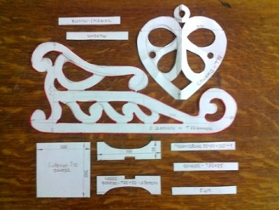
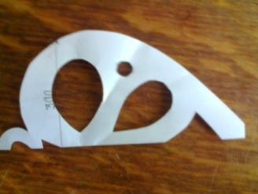
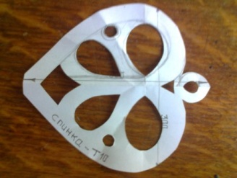
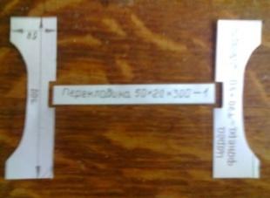
В – выполняем рисунок по эскизу в масштабе…
Изготовление шаблонов в масштабе остальных деталей с переносом контура на материал
( сиденье, спинка, рейки, царга…)

Slide 6
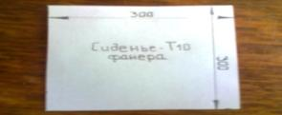
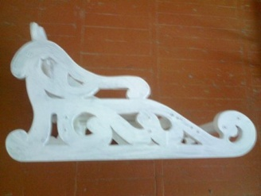
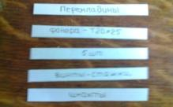
Г – главное – четко перевести контур рисунка по шаблону на материал…
Разметка и перенос на материал крепежных реек с торцевым креплением: перенос на фанеру 300*50*20 – 5 шт.
Чертеж, разметка и перенос на материал (фанера 300*70*20) царги – 2 шт. и перекладины.

Slide 7
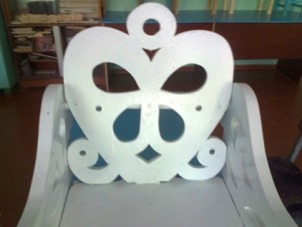
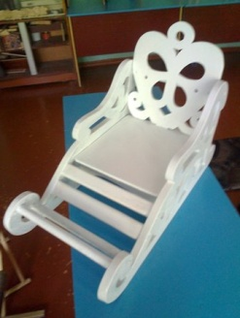
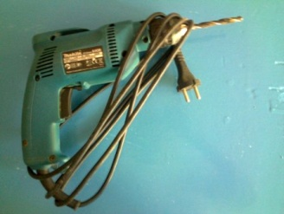
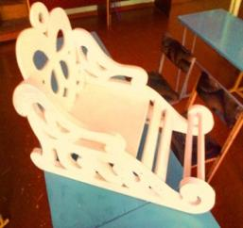
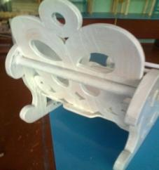
Д – дрелью просверливаем отверстия для просечного вырезания узора

Slide 8
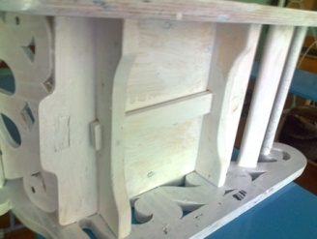
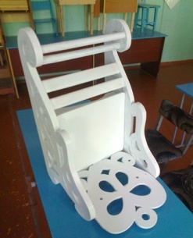
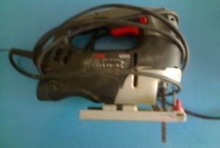
Е – есть такой инструмент – электрический лобзик. Им мы и выпиливаем контур и просечной декор на всех модулях…
Выпиливание боковых несущих поверхностей по контуру, сверление и сквозное пропиливание декора.
Электролобзик – по шаблонному контуру из фанеры Т20.

Slide 9
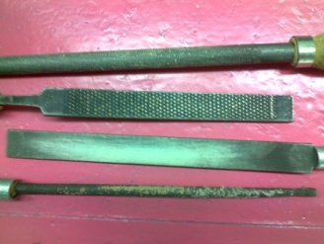

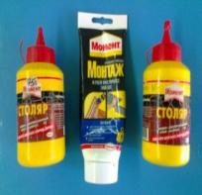
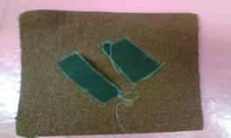
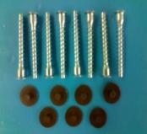
Ж – желательно сразу же производить черновую обработку поверхностей модулей по схеме : рашпиль-напильник-наждачная бумага
Черновая зачистка поверхности всех деталей.
Чистовая зачистка поверхности всех деталей. Шпаклевание неровностей под покраску.

Slide 10

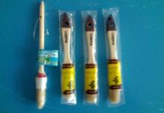
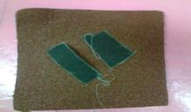
З – зачищаем и шлифуем обработанные поверхности…
И – инструмент для чистовой отделки – это шлифовальная машинка..
Чистовая зачистка поверхности всех деталей. Шпаклевание неровностей под покраску.
Первичная грунтовка всей поверхности изделия в сборке.

Slide 11
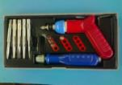


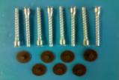
К – конструкционные детали подготовлены к сборке и мы начинаем крепеж
Резьбовые и клеевые соединения царги и плашки под сиденье. Используются винты-стяжки мебельные и клей марки «Момент-столяр».
Резьбовые соединения горизонтальных опорных брусков между боковинами. Стандартный евро-винт.

Slide 12

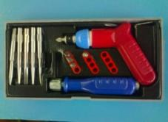
Л –любиымым методом соединения деталей в старину был метод шипового и клинового соединения, так же поступим и мы.
М – можно соединить для большей жесткости элементы основы санок с помощью шурупов - саморезов и винтов
Резьбовые крепления опорных брусков под спинку.

Slide 13


Н – надежности нашей конструкции придаст дополнительное клеевое пропитывание соединительных щелей.
О – очень важно после высыхания клеевого слоя зачистить все стыки наждачной бумагой и прошпаклевать
Чистовая зачистка поверхности всех деталей. Шпаклевание неровностей под покраску.
Первичная грунтовка всей поверхности изделия в сборке.

Slide 14
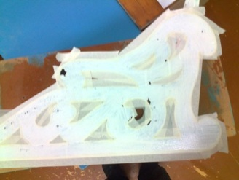

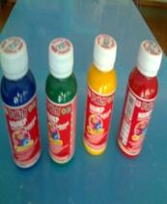
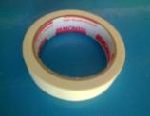
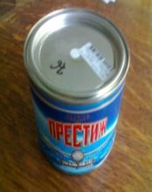
П – приступаем к декорированию поверхности.
Р – разводим основную (белую) эмаль и с помощью колерных красителей создаем необходимую палитру цвета.
После первичной грунтовки белой эмалью ПФ-115 с помощью бумажного скотча оклеивается контур с двух сторон боковин.

Slide 15
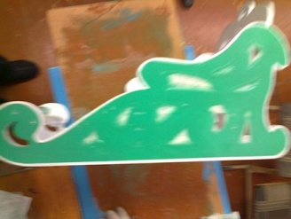
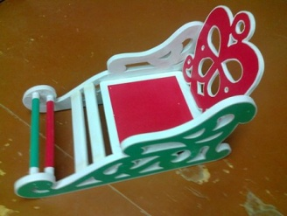
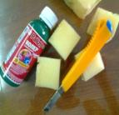
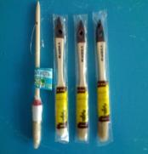
С – с помощью поролоновых тампонов через трафаретную сетку наносим фоновый и орнаментальный цветовой декор по плоским поверхностям лицевой стороны санок
Окрашивание поролоновым тампоном основного тона поверхности методом вертикального примакивания с использованием колерных цветов для марки ПФ.
Окрашивание остальных поверхностей четырьмя цветами поролоном и малярными круглыми и флейцевыми кистями.

Slide 16
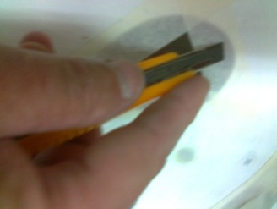


Т – теперь, после снятия трафаретных полос, зачистим от возможных затеков
Чистовая отделка поверхности после покраски и красочного декорирования.

Slide 17
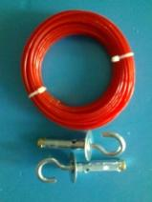
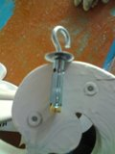
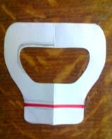
У – у нас осталась одна деталь – присоединить с помощью зажимов транспортировочный шнур (он у нас съемный)
Присоединение к санкам креплений для перевозки и цветного шнура

Slide 18

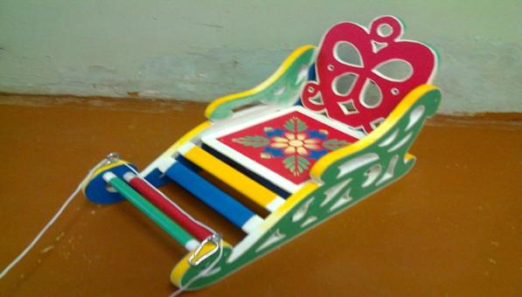

Ф – фон и кромки декорируем с помощью аэрозольного баллончика сближенным цветом
Необходимо помнить, что основным поверхностным цветом изделия может быть только один. Остальные цвета (но не более трех) используются для декора и окрашивания мелких деталей.

Slide 19
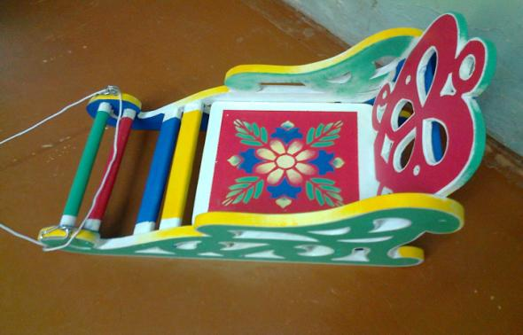
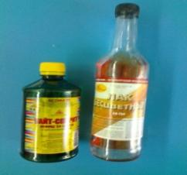

Х – хорошо (в 3-4 слоя) пропитываем всю поверхность изделия лаком, особенно область полозьев и даем просохнуть
Окончательное внешнее лакирование поверхности изделия.

Slide 20

Ц – цель достигнута – у нас все получилось!

Slide 21
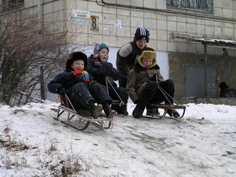
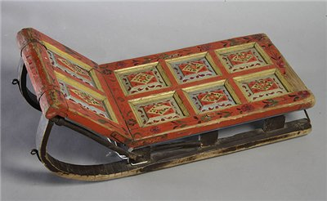
Ч – человек всегда стремился к созданию удобных, красивых и полезных вещей…
Чтобы создавать полезное и красивое – необходимо пройти тропою мастера
Чтобы пройти тропою мастера, необходимо по крупиночке, вдумчиво и серьезно этот путь постичь через упражнения и поиск…

Slide 22
Ш – школа имеет такую возможность – на уроках и во внеурочной творческой деятельности предоставить ученику возможность творить и создавать такие вещи, проходя через навыки и умения тропою народного умельца

Slide 23
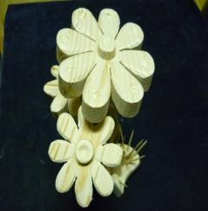
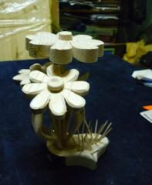
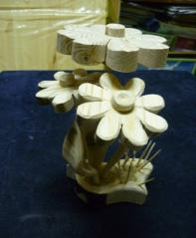




Щ – щепки после работы не выбрасываем. Они нам пригодятся на следующем занятии для создания… Но это уже совсем другая история

Slide 24







Э – это и есть тот путь сотворчества и созидания, который учитель проходит вместе со своим воспитанником

Slide 25
Ю – юноша тогда становится настоящим гражданином своей страны, когда по принципу «от красоты» родного порога он стремится сделать в конечном итоге краше свой город, свою республику, свою большую Родину - Россию

Slide 26
Вот вкратце маленький рассказ о большом пути по решению очень большой и актуальной проблемы. Всё вроде бы получилось и можно на этом остановиться. Нет! Остановки не будет. Будет продолжение и не раз, а, видимо всю жизнь придется искать и находить. Находить ответы на вопросы, поставленные самой жизнью, решать их и стремиться нашу жизнь сделать хоть чуточку добрей, светлей и краше. Мудрость народная и многовековой талант творчества человечества меня этому научил, поэтому с большой буквы заявляю:
ОСТАНОВКИ НЕ БУДЕТ !

Slide 27
Главный вывод – помнить и умножать мудрость предков;
Второе – всегда проходить тропою мастера, если хочешь постичь суть творчества, весь путь – от начала до конца
Третье – всё новое – это хорошо забытое старое. Помнить и умножать традиции своего народа
Четвёртое – создание удобной , полезной, практичной, красивой, экологичной и недорогой вещи своими руками – это даже настоящая гражданская позиция
Пятое – Тот, кто в жизни красивое сделал хоть раз, плохо сделать уже никогда не захочет!

Slide 28








Я – уверен, что ученик, умеющий творить и создавать прекрасное своими руками – это и есть будущее нашей Родины!

Slide 29
ЛЮБИТЬ И УМЕТЬ !
Вот так – шаг за шагом, мы и изучили всю азбуку творчества по изготовлению всего одной, но полезной во все времена и красивой вещи – детских салазок. Прошли тропою мастера. Достигли цели.
Из букв складываются слова, из слов – предложения.
Ну так предлагайте! Творите, ищите и находите. Растите в творчестве, какую бы профессию вы не выбрали.
Удачи ВАМ!

Slide 30

СПАСИБО ЗА ВНИМАНИЕ !

